Slide 1
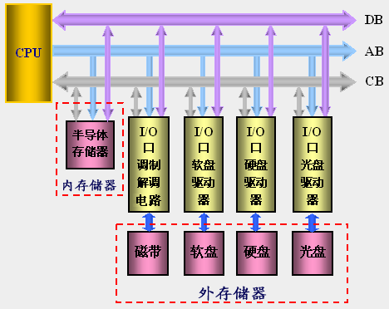
半导体存储器及其接口
存储器是计算机的基本组成部分，可以用来存储信息。有了存储器，计算机才有了“记忆”功能，才能把计算机要执行的程序以及要处理的数据和计算的结果保存在计算机中，计算机才能正常工作。
微机存储器的分类

Slide 2
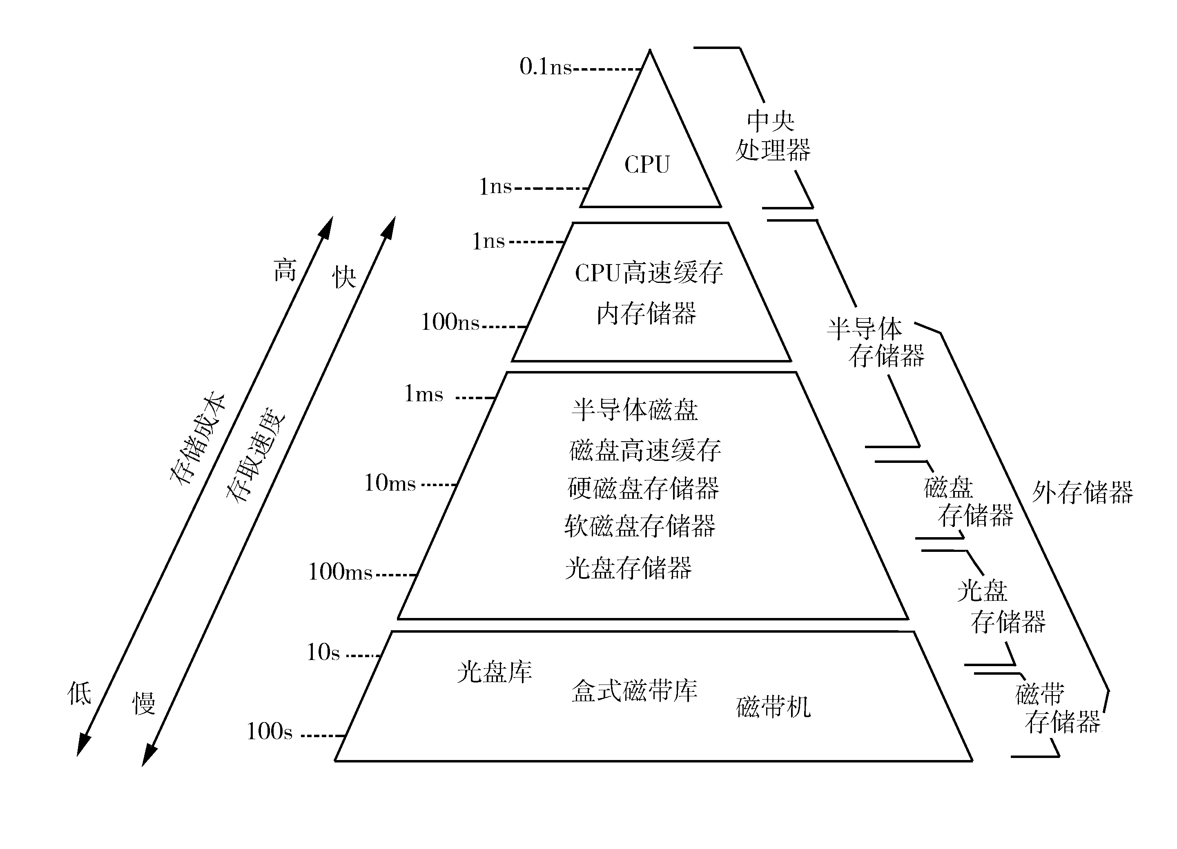
微机存储器的层次结构

Slide 3
微机中的半导体存储器
半导体存储器的分类
直接存取存储器DAM (Direct Access Memory)
按照数据存取 顺序存取存储器SAM (Sequential Access Memory)
方式分类 随机存取存储器RAM (Random Access Memory)
先进先出存储嚣FIFO (First In First Out)
多端口存储器MPRAM (Multi-Port RAM)
按照器件原理 双极型TIL嚣件的存储器
分类 单极性MOS器件的存储器
随机存取存储器RAM 静态RAM
动态RAM
按照存储原理 掩膜ROM
分类 可编程ROM(PROM)
只读存储器ROM 紫外线擦除ROM(EPROM)
电擦除ROM(E2PROM)
闪速存储器FLASH
按照数据传输 并行存储器
方式分类 串行存储器
……

Slide 4
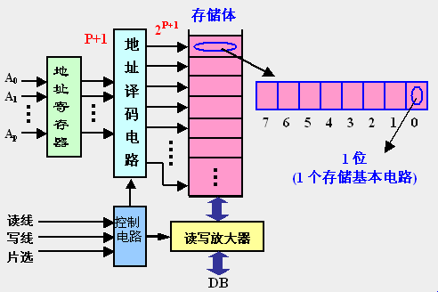
半导体存储器的基本组成  存储体  地址寄存和译码电路  输入/输出电路和控制电路
衡量半导体存储器的指标有：容量、速度、可靠性、功耗、封装形式、电源种类、价格等，但从CPU接口来看，最重要的指标是存储器的容量和速度。

Slide 5
❑ 存储体 存储体是由许多基本存储电路按一定规则排列而成的存储阵列。存储体中每个基本存储电路只能存储一位二进制信息。通常把8个基本存储电路做为一个整体来看待，称为一个存储单元或一个字节。
存储体中的每个存储单元都有独立编号，这些编号称为存储单元的地址。地址用二进制表示，但为了简明方便一般书写成十六进制。从使用的角度和制作工艺上考虑，存储器芯片有两种结构方式：位结构和字结构。

Slide 6
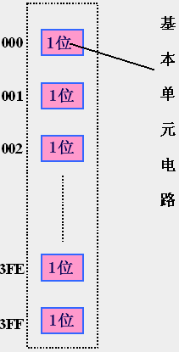
位结构方式
将存储芯片中的各个存储元件做为不同字的同位。如1024个存储元件可做为1024个字节的同一位。这种组成方式称为位结构方式。
用这种方式制作的存储芯片，若选中某存储单元，则该单元的某一位信息从一个芯片读出，另外7位信息还要同时从其他7个芯片上读
出。这种方式的优点是芯片的封装引线较少，为了访问1024个字节的某一位需10根地址线和1根数据线，电源线和控制线同字结构相同。封装引线的减少，成品合格率会提高，成本相应会下降。一般在大容量的存储器中采用位结构方式。

Slide 7
地址总线AB
A7－A0
A15－A8
MEMW
WE
A15－A0
WE
A15－A0
WE
WE
A15－A0
行选
RAS
64Kx1
RAS
64Kx1
RAS
RAS
64Kx1
64KB
列选
CAS
CAS
CAS
CAS
D7
D6
D5
D1
D0
数据总线DB
位结构方式

Slide 8
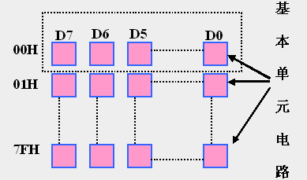
字结构方式
每个存储单元由多位基本存储电路构成。当选中某一个存储单元，则该单元的各位信息同时被访问，这是它的优点。但这种方式的缺点是芯片封装时引线太多。如访问128个字节单元需7根地址线和8根数据线，另外还有必要的电源线、地线和控制线等。

Slide 9
地址总线AB
A10－A0
A10－A0
读/写信号
R
/
W
A10－A0
R
/
W
A10－A0
4KB存储模块
2Kx8
SRAM
2Kx8
SRAM
译码电路
Y0
CS
D7-D0
CS
D7-D0
A11
~
A19
Y1
D7-D0
D7-D0
数据总线DB
字结构方式

Slide 10
❑ 地址寄存和译码电路 包括地址寄存器和地址译码器等。为了从众多的存储单元中选取某一个存储单元，首先CPU要把地址码通过地址总线送至地址寄存器，由地址译码器对地址码进行译码，即可选定访问的存储单元。然后在读/写控制信号和芯片选择信号的配合下，对选中的存储单元进行读/写操作。地址线的根数决定译出编码的个数，从而决定了存储单元的个数。地址译码电路通常有两种方式实现:
单译码方式
双译码方式

Slide 11
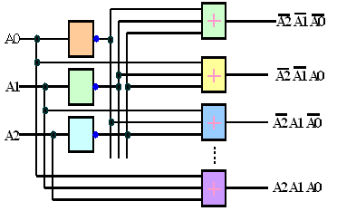
单译码方式(又称为线性译码)是全部地址线通过逻辑电路进行编码构成译码电路。这种方式译码，随着地址线的增加，译码器的输出线按指数增加，逻辑电路复杂程度也按指数增加。因此，只适用于容量较小的存储器。

Slide 12
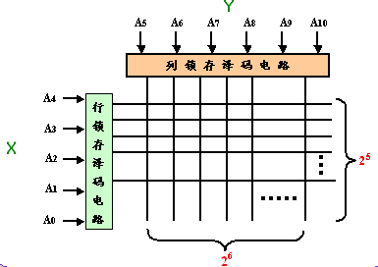
双译码方式又称为复合译码，是将地址分为两部分，用两个译码器分别译码，X向译码称为行译码，其输出线用来选择存储矩阵中一行中所有的存储单元；Y向译码称为列译码，其输出线用来选择存储矩阵中一列中所有的存储单元；行和列的交叉点处X和Y为唯一状态，只有X向和Y向的选择线同时选中的存储单元才能进行读/写操作。采用双译码可以减少译码器的输出线。大容量的存储器都采用双译码方式。

Slide 13
❑ 输入/输出电路和控制电路
读/写电路中包括读/写放大器，数据寄存器(三态双向缓冲器)，它是存储信息流通的通道。读时即为从存储单元读出信息；写入即为把要存储的信息写入存储单元。当该芯片未被选中时，将处于高阻状态，即为与外面数据总线DB脱离，即三态状态。
控制电路是用来控制整个芯片是否被选通和控制存储信息流通的方向。只有当片选信号(CS或CE)有效，存储器才能与外界进行信息交换，而信息的流通方向由写线(WR或WE)和读线(RD或OE)来确定。

Slide 14
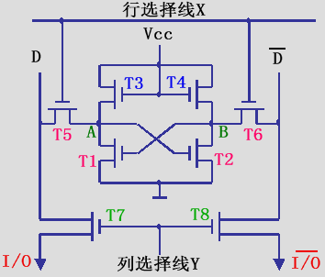
半导体存储器的结构与工作原理
随机存取存储器RAM
计算机中半导体随机存储器一般分为动态随机存储器和静态随机存储器。
静态RAM
静态RAM，即SRAM。以双稳态触发器为基础，不掉电信息不会丢失。优点是速度快、无需刷新；缺点是集成度低、功耗大；适于小容量、高速的应用。
静态RAM的基本存储单元是由6个MOS管组成的RS触发器。Tl、T2组成双稳态触发器，T3、T4为负载管(相当于Tl、T2的负载电阻)，T5、T6为开关管，由行选线控制。

Slide 15
写入过程
行选线为高电平，T5、T6导通，列选线为高电平，T7、T8连通外部数据线。写入的信息从I/O及I/O线输入。写“1”时，I/O为高电平，I/O为低电平。 I/O线的高电平经T7和T5加至A点， I/O线的低电平经T8和T6加至B点，迫使Tl截至，T2导通，处于存“1”状态。写“0”时，I/O线的低电平经T1、T5加至A点， I/O线的高电平经T8、T6加至B点，迫使Tl导通，T2截止而存入“0”状态。
读出过程
过程与写入过程相同。只是写入过程会冲掉原有信息，读出过程触发器原有信息不变，是非破坏性的。

Slide 16
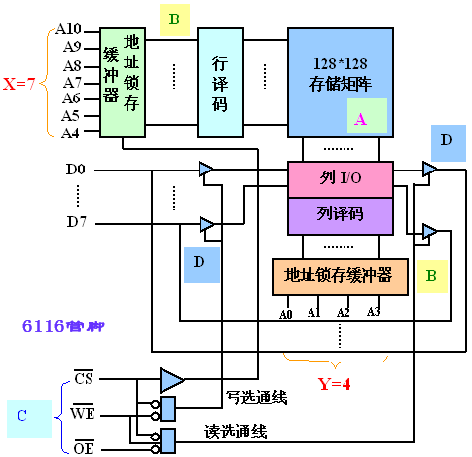
典型芯片：
静态6116(2K*8)内部结构
6116为2K*8个基本存储电路。2048个8位的存储单元需要11条地址线。
地址线分为2组：
行译码7条：2⁷＝128
列译码4条：2⁴＝16
总容量：
128*16＝2048字节。

Slide 17
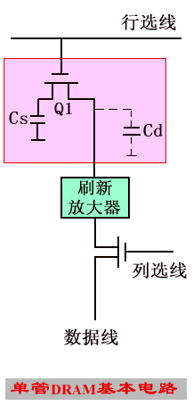
动态RAM
动态RAM，即DRAM。存储单元以电容为基础，电路简单，集成度高，适用于大容量情况。缺点是必须定时刷新。
常用的DRAM基本电路由4管、3管或单管组成，以3管和单管较为常用。
DRAM存放信息的电容Cs中有电荷时为逻辑“1”，反之为逻辑“0”。但电容的漏电导致电荷流失，信息也会丢失。
解决的办法是刷新，即每隔一段时间(一般为2ms)重写入一次，使流失的电荷得到补充。
刷新为逐行进行。当某行选择信号为“1”时，即选中该行，电容上的信息送到刷新放大器上，刷新放大器对这些电容立即进行重写。由于刷新时，列选择信号总为“0”，因此，电容上信息不可能被送到数据总线上。

Slide 18
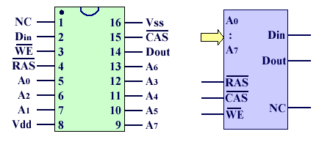
典型芯片
DRAM芯片2164A容量为64K*1bit，即片内有65536个
存储单元，每个单元只存1位
数据。
8片2164才能构成64KB存储器。寻址64K单元，需用16条地址线，为减少引脚数目，地址线又分为行地址线和列地址线且分时工作。
DRAM只有8条地址线，利用行地址选通信号RAS，把先送来的8位地址送至行地址锁存器；随后出现的列地址选通信号CAS把后送来的8位地址送至列地址锁存器。
8条地址线也用于刷新。一次刷新一行，2ms内全部刷新一次。
A0－A7：地址线
WE：写允许
NC：空
CAS：列地址选通
RAS：行地址选通
Din：数据输入
Dout：数据输出
Vdd：+5V
Vss：地

Slide 19
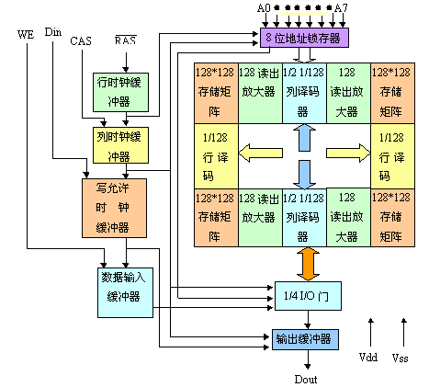
Intel 2164A内部结构
2164存储体由4个128*128的存储矩阵组成。每个128*128的存储矩阵由7条行地址线和7条列地址线进行选择，在芯片内部经地址译码后可分别选择128行和128列。
2164A数据的读出和写入是分开的，由WE信号控制读写。当WE为高时读出，即所选中单元的内容经过三态输出缓冲器送Dout。
2164A没有片选信号，实际上用行选RAS、列选CAS信号做为片选信号。

Slide 20
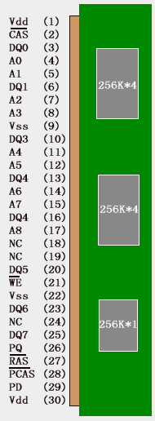
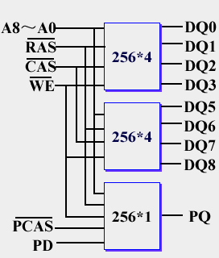
内存条
通常把高集成度的存储器芯片放在一个印刷电路板上，通过总线与微处理器相连，这就是内存条。
左图为HYM59256A内存条，其中A₈－A₀为地址输入线，采用行、列地址复用技术，通过行、列地址选通信号RAS和CAS分时给出，这样就相当于有18根地址线，可寻址2¹⁸＝256K。
另外还有DQ₇－DQ₀为双向数据线，PD为奇偶校验数据输入，PCAS为奇偶校验地址选通信号，PQ为奇偶校验数据输出，WE为读写控制信号。

Slide 21
只读存储器ROM
只读存储器(ROM)中的数据是预先存好的，使用时只能读出，不能写入。所以它一般用于不需要对信息进行修改和写入的地方，如存放系统软件及管理程序等。还常用来做字符发生器、编码器等使用。
ROM的组成与RAM相似，不同类型的ROM，其功能差异主要由它们的基本存储电路的不同所决定。

Slide 22
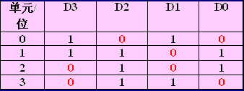
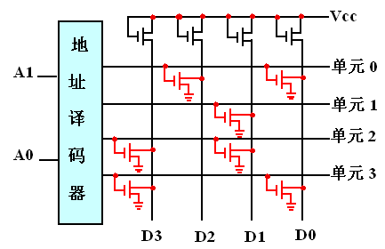
掩膜ROM
图为4*4位MOS管ROM，单译码结构，两位地址线A1、A0译码后有四种状态，输出4条选择线，可分别选中4个单元，每个单元有4位输出。
矩阵中行、列的交点有的有管子，有的没有，这是工厂根据用户提供的程序对芯片图形(掩膜)进行二次光刻所决定的，所以称为掩膜ROM。掩膜ROM制成后，用户不能修改。
若地址线A1AO=OO，则选中0号单元，即字线0为高电平，若有管子与其相连，其相应的MOS管导通，位线输出为0，而位线1和3没有管子与字线相连，则输出为1。

Slide 23
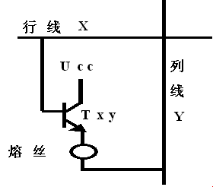
可编程只读存储器OTPROM
OTPROM的存储内容可以由用户编写，但只允许“编程”一次。
PROM常采用可熔金属丝连接存储元件发射极，出厂时所有管子的熔丝都是连着的。当外部通以足够大的电流就能把所选回路的熔丝烧断，从而实现一次性的信息存储。
右图给出了熔丝式PROM存储单元电路。这个电路工作原理很简单：
当行线被选中，则T管导通，如果连接的熔丝事先被烧断，列线和电源断开，保持低电平；如果熔丝事先没烧断，列线和电源接通，输出高电平。

Slide 24
紫外线可擦除可编程只读存储器EPROM
EPROM是一种可多次擦除重写的ROM，其存储元件分为两种：SAMOS和FAMOS。
右图为P沟EPROM的一个存储元件，编程前所组成的存储矩阵全为“1”。编程写入时，S和D之间加25V高压，再加上编程脉忡，所选中的单元在此电压下，S和D之间反偏PN结被击穿，产生大量的电于－空穴对，在电子－空穴的扩散运动中，会有高能量的电于通过绝缘层注入到浮动栅上，当高压电源去掉后，注入到浮栅中的电子被绝缘层包围无法复合，从而在源极S和漏极D之间形成空穴沟道，使S和D导通，从而使EPROM 单元输出为”0”。
Vcc
位线输出
行线
D
浮栅管
S
位线
Notes:
SAMOS：叠栅雪崩注入MOS
FAMOS：浮栅雪崩注入MOS

Slide 25
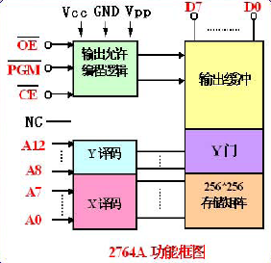
消除浮栅电荷可利用紫外光照射。EPROM芯片上面有石英玻璃窗口，在紫外线一定时间的照射后，浮栅中的电子逃逸出绝缘层的包围，各单元的内容均变为初始状态(OFFH)。
EPROM 芯片有多种型号，如：
2716 ( 2K*8 )
2732 ( 4K*8 )
2764 ( 8K*8 )
27128 ( 6K*8 )
27256 ( 32K*8 )
27512 ( 64K*8 )
27010 ( 1M*8 )等。
以2764A为例：
Intel2764A共有13条地址线，8条数据线，2个电压输入端Vcc和Vpp，一个片选端CE，一个输出允许OE和编程控制端PGM。
功能图见右侧：

Slide 26
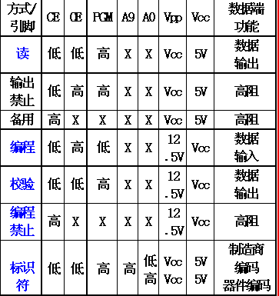
Intel 2764A 的7种工作方式

Slide 27
电擦除可编程只读存储器E²PROM
E²PROM是一种可用电气方法在线擦除和再编程的只读存储器。它既有RAM在联机操作中可读可改写的特性，又具有非易失性存储器ROM在掉电后仍能保持所存储数据的优点。写入的数据在常温下至少可以保存十年，一般其擦除/写入周期寿命为1万次，近期推出的芯片己可达到10万次。
早期的E²PROM芯片如2815、2816等在写入信息时都要求外加高压(21V)做为编程电压，而且需要逐一将指定字节写入，故写入时间较长。后来厂家在工艺和设计上都做了技术改进，例如在2817中片内集成了早期在系统中配用E²PROM所需要的所有外围电路：数据锁存缓冲器和地址锁存器、擦除和写入操作脉冲定时、Vpp编程电压形成等。以后在新一代2817A芯片上又
加上5V到21V DC-DC变换器、电源上电和掉电数据保护电路等。
E²PROM芯片有两类接口：并行E²PROM芯片{如：28C16等)和串行E2PROM芯片(如：24Cxx)。并行芯片一般相对引脚多、容量大、速度快、功耗大、价格高，但读写方法简单。串行芯片的特点是体积小、引脚少、功耗低、价格便宜，使用中占用系统的信号线少，但相对工作速度慢，读写方法复杂。
下面介绍两款典型芯片。

Slide 28
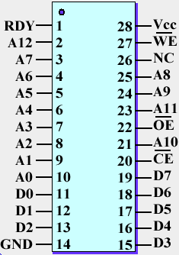
AT28C64是一种采用CMOS工艺制成的8K*8bit 28引脚DIP封装的电可擦除可编程只读存储器。+5V单电源供电，其读写操作像RAM样不需要加任何元器件，读出时间为45－450ns，一个字节的擦除和写入时间为200us或1ms，维持电流为60mA。
AT28C64的引脚定义如图：13根地址线，8根数据线，OE为读允许线，WE为写允许线，CE为片选线，RDY为写数据结束线(低电平时为写数据，持续高电平时为写数据结束)。

Slide 29
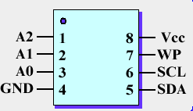
24Cxx系列串行E²PROM，由Atmel公司生产。采用CMOS制造工艺。数据传输采用I²C总线，只需要2条引脚，故该系列芯片均为8脚芯片，且引脚定义和读写时序相同。型号不同容量不同。如：
24CO1容量最小，为1Kb=128 *8bit。还有24C02/04/08/16/32/64/ 128/256/512等。其中24C512的存储容量为：512Kb＝64K*8bit＝64KB。
引脚说明：
SCL(Serial Clock)
串行移位时钟输入。写入时，上升沿有效；读出时，下降沿有效。
SDA(Serial Data)
串行数据输入/输出线。
WP(Write Protect)
硬件写保护引脚。当其为低电平时正常写操作；当其为高电平时，对部分存储区域进行硬件写保护。
A₀-A₂
3条地址线。可实现同一串行总线上
连接1-8片。

Slide 30
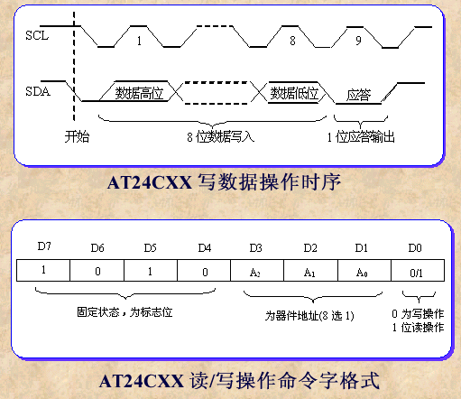
AT24Cxx写数据操作时序
AT24Cxx读/写操作命令字格式

Slide 31
FLASH
Flash存储器是Intel公司在上世纪80年代末期推出的一种新型存储器，同E²PROM一样可以在线擦除，但整体擦除时间比E²PROM快3个数量级以上，且具有集成度高、价格低、功耗低、极强抗干扰能力等优点。目前广泛用于主扳的ROM BIOS及其他ROM中。
常用的Flash存储器有：
28F156(32K * 8bit)、28F512(64K * 8bit)、
28FOIO(128K * 8bit)、28F020(256K * 8bit)、
28F004(4M位)、28FO08(8M位)、28F016(16M位)、
28F032(32M位)等。
所构成闪速存储器(U盘)使用时可带电插拔、即插即用。运行环境可为Windows98/ME/XP以及Linux2.4等操作系统。

Slide 32
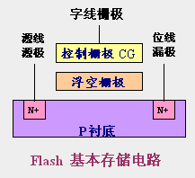
Flash存储器的基本电路由一只CMOS管构成，依旧使用浮空栅极FG上有无电荷代表0或1。栅极为字线，漏极为位线，源极为源线。
擦除（写入1）是在字线栅极上加高电平（20V），衬底通过隧道效应向浮空栅注入电荷。浮空栅极上的电荷使源、漏极之间形成导电沟道，这种稳定状态可代表1。
如果字线栅极上无高电平，衬底加20V，隧道效应将使栅极电荷泄入衬底。浮空栅极上无电荷，源、漏极之间没有导电沟道，这种稳定状态可代表0。
据测试，正常使用情况下，浮空栅极上编程的电荷可以保持100年而
不消失。

Slide 33
FLASH Memory从结构上分有NOR、NAND、AND 等。
NOR
1、拥有独立的数据总线和地址总线，允许系统直接从Flash 中读取代码执行。
2、可以单字节或单字编程，但不能单字节擦除，能快速随机读取，擦除和编程速度较慢。
NAND
1、适用于字节串行操作(如:存储卡、固态存储盘)，正成为闪速磁盘技术的核心。
2、具有块编程和块擦除的功能，其块擦除时间是2ms，而NOR技术的块擦除时间达到几百ms。
3、数据、地址采用同一总线，实现串行读取。随机读取速度慢且不能按字节随机编程。
4、芯片尺寸小，引脚少，是位成本最低的固态存储器。
AND
采用0.18um的制造工艺，生产出的芯片尺寸更小、存储容量更大、功耗更低。

Slide 34
半导体存储器的接口设计
前面介绍了存储器的基本电路原理和一些存储器芯片。计算机中对存储器位数和容量的需要视系统大小、性能决定，而各种型号的存储器芯片的存储单元数和每个单元中的位数均有所不同。如何用各种性能的存储器芯片构成系统所需要的存储区，是本节要讨论的问题。在这里需要解决以下两个问题。
1、如何选择容量小或位数少的存储器芯片组成系统需要的定容量、定位数(字长)的存储区。
2、如何设计存储器接口电路。
步骤
1、选择存储器芯片；
2、地址分配；
3、地址译码；
4、CPU与存储器芯片的信号连接。

Slide 35
半导体存储芯片的选择 芯片类型的选择 A.一般情况下，一个微机系统RAM和ROM均有，对于固定的程序和数据表格，应选择ROM芯片。 B.对于需要暂存数据时，则应选择RAM芯片。SRAM适于小系统及高速缓存，无需刷新电路，接口电路简单、DRAM适于大容量系统，如计算机中的内存。 C.还需要考虑芯片型号、单片容量、功能、电源供电、读写速度、价格等。当存储器的速度低于CPU时，应加等待信号；高于CPU时，则成本相对较高。 芯片数量的确定 存储芯片有1位片、4位片、8位片等，其存储容量也各不相同。若构成计算机系统的存储器采用1位芯片需8片，采用4位芯片需2片，采用8位芯片需1片。 用位数不同的存储器芯片组成8位或16位的存储器，可用位并联方法，即用若干个芯片并联在一起构成所需要的位数。如用lK*1位的存储器芯片组成1K*8位的存储器，可用8片1K*l位的芯片并联起来。

Slide 36
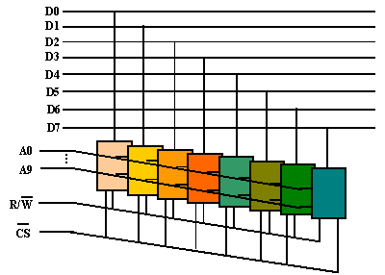
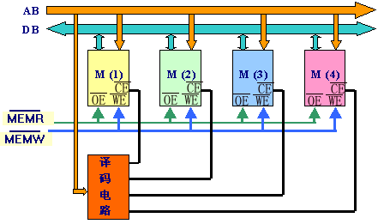
芯片扩充--位数扩充 每个芯片的地址线和控制线复接在一起，而数据线分别接到数据总线的各位。图为用1K*1位的芯片组成1K字节存储器，需用8片1K*1位的芯片，如果用1K*4位的芯片，只需2片就可以了。 芯片扩充--容量扩充 用容量较小的存储器芯片组成容量较大的存储器，可用地址串联法，即用若干块小容量芯片接在一起构成个需要的存储器容量，每个芯片的地址要经过译码器分配，以免重叠。

Slide 37
存储器的地址分配 计算机系统中，字长有8位、16位、32位、64位，而存储器均以字节为基本存储单元。如要存储一个16位或32位数据，就要放在连续的几个内存单元中，其低字节存放单元的地址为该字的地址，这种存储器称为“字节编址结构”。
当存储器芯片容量不满足存储区的要求，需要多片存储器芯片构成这个存储区，而每个存储器芯片占用不同的地址范围，所以内存地址分配是一重要问题。
例：用2K*8位的存储器芯片构成8K*8位的存储区，需要4片2K*8位的存储芯片。每个芯片存储地址由高位地址线决定。
0000 0000 0000 0000 0000
……
2K
0000 0000 0111 1111 1111
0000 0000 1000 0000 0000
……
2K
0000 0000 1111 1111 1111
0000 0001 0000 0000 0000
……
2K
0000 0001 0111 1111 1111
0000 0001 1000 0000 0000
……
2K
0000 0001 1111 1111 1111
片选地址
片内地址

Slide 38
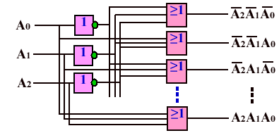
存储器的地址译码 存储芯片的片选信号可以由译码电路实现。 译码电路通常可以由逻辑芯片或译码芯片实现。 地址译码电路 逻辑芯片实现的译码电路

Slide 39
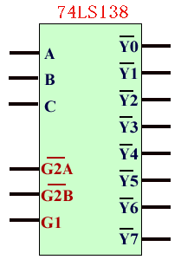
译码芯片实现的译码电路 常用的译码芯片包括：74LS138、74LS139、74LS156、Intel8025等。 以74LS138为例：译码器采用双列直插式封装，共16条引脚。其中A，B，C为三个地址输入，有Y7－YO为译码器的8个输出端，G2A、G2B、G1是译码器的允许工作输入端，只有当G2A=O、G2B=O、G1=1时，才能启动译码器，产生唯一一个有效的低电平输出信号。
C | B | A | Y7 | Y6 | Y5 | Y4 | Y3 | Y2 | Y1 | Y0
0 | 0 | 0 | 1 | 1 | 1 | 1 | 1 | 1 | 1 | 0
0 | 0 | 1 | 1 | 1 | 1 | 1 | 1 | 1 | 0 | 1
0 | 1 | 0 | 1 | 1 | 1 | 1 | 1 | 0 | 1 | 1
0 | 1 | 1 | 1 | 1 | 1 | 1 | 0 | 1 | 1 | 1
1 | 0 | 0 | 1 | 1 | 1 | 0 | 1 | 1 | 1 | 1
1 | 0 | 1 | 1 | 1 | 0 | 1 | 1 | 1 | 1 | 1
1 | 1 | 0 | 1 | 0 | 1 | 1 | 1 | 1 | 1 | 1
1 | 1 | 1 | 0 | 1 | 1 | 1 | 1 | 1 | 1 | 1

Slide 40
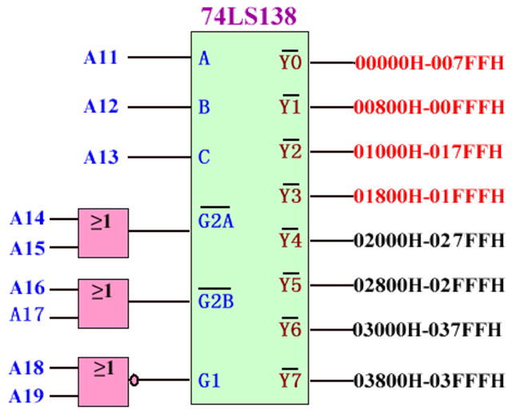
例：根据前面例子的地址分配设计的译码芯片电路

Slide 41
存储器的地址译码方案
全译码方式
全译码方式就是对全部地址总线进行译码，使整个存储器地址空间能连续变化，每个存储单元只有唯一的地址。当有16根地址线时可直接寻址64K字节。有20根地址线时可直接寻址1M字节。
全译码方式不浪费存储器地址空间，各芯片之间的地址可以连续且不重叠。当译码地址未用完时，系统扩展也很方便。
例：设共有16根地址总线的8位微机系统中由多个1K*8bit的存储器芯片组成存储区。这时可将地址总线的低10位(A₉-A₀)做为片内的寻址线，直接和存储器芯片的地址线相连。而把A_{l5}-A_{lO}经过6－64译码电路译码后，做为各存储芯片的片选信号，这就是全译码。

Slide 42
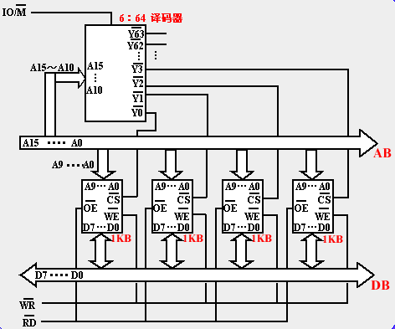
全译码方式示例

Slide 43
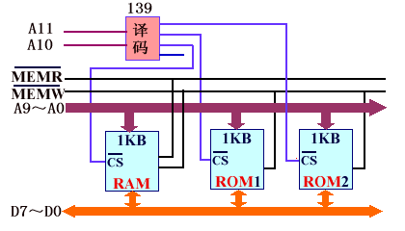
部分译码方式
部分译码方式就是地址总线中的某些线，即除片内寻址外的部分高位地址经译码产生片选信号，就是所谓的部分译码。
例：设具有16根地址总线的8位微机系统中低1K字节RAM和2K字节ROM，分别选用1K*8位的存储器芯片。
采用部分译码，即地址总线的低10位(A₉－A₀)做为片内的寻址线，直接和存储器芯片的地址线相连，用A_{1O}、A₁₁经译码做为RAM和ROM的片选线。
这种方法电路简单，但是存储器单元地址不唯一，且有时不连续。
RAM地址范围 | XXXX000000000000 XXXX001111111111
ROM1地址范围 | XXXX010000000000 XXXX011111111111
ROM2地址范围 | XXXX100000000000 XXXX101111111111

Slide 44
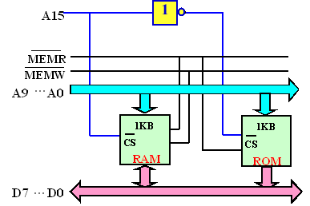
线性译码方式
当直接用除片内寻址线的某根高位地址线做为选择存储器芯片的片选线时，就是所谓的线性译码。
这种方法电路简单，但是存储器单元地址不唯一，且有时不连续。
例：设具有16根地址总统的8位微机系统中有1K字节RAM和1K字节ROM，分别选用1K*8位的存储器芯片。采用线性译码，即用A₁₅做为片选线A₁₅=O选中RAM，A₁₅=1通过非门选中ROM，将地址总线的低10位(A₉－A₀)做为片内的寻址线，直接和存储器芯片的地址线相连。
RAM地址范围 | 0XXXXX0000000000 0XXXXX1111111111
ROM地址范围 | 1XXXXX0000000000 1XXXXX1111111111

Slide 45
存储器与CPU的信号连接 存储器与CPU的信号连接主要有3种： 地址线连接 数据线连接 控制性连接 地址线连接 一般地址线分两部分： 片内地址：用于选择出该芯片中的具体哪个单元，这部分地址能直接接到芯片的地址线上。 片选地址：用于选择出该存储单元所在的存储器芯片，这些地址由地址译码电路译码后接到芯片的片选线。

Slide 46
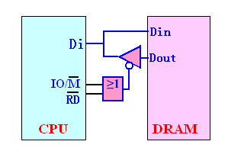
数据线连接 分两种情况： 存储芯片的数据线是双向三态的，可直接与CPU的DB连接；存储芯片的数据线的输入线与输出线分开的，则需要外加三态门，才能与CPU连接。

Slide 47


控制线连接
CPU对存储器进行读写操作，首先要由地址总线给出地址，然后需要发出相应的读/写控制信号，然后才能在数据总线上进行数据交换。控制信号一般包括有：读信号，写信号。
8088：
8086：

Slide 48
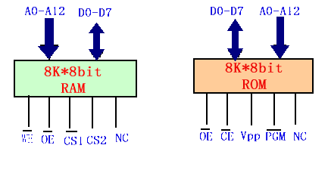
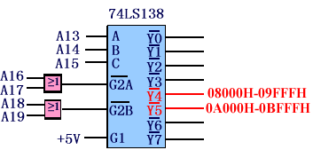
存储器接口设计举例 例1：设计存储器接口电路，存储器容量为8KB ROM和8KB RAM，首地址为08000H，CPU为8088最小工作模式。
选片：
地址分配： 8K ROM 0 0 0 0 1 0 0 0 0 0 0 0 0 0 0 0 0 0 0 0 08000H 0 0 0 0 1 0 0 1 1 1 1 1 1 1 1 1 1 1 1 1 09FFFH 8K RAM 0 0 0 0 1 0 1 0 0 0 0 0 0 0 0 0 0 0 0 0 0A000H 0 0 0 0 1 0 1 1 1 1 1 1 1 1 1 1 1 1 1 1 0BFFFH
地址译码：

Slide 49
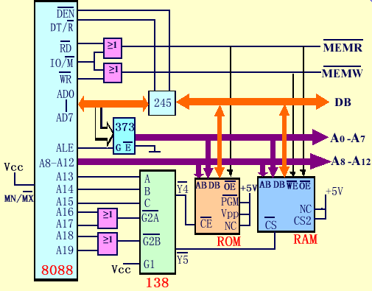
CPU与存储器的信号连接

Slide 50
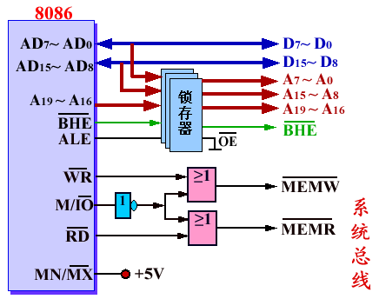
例2：若把例1的CPU改为8086，存储区为8K*16单元的RAM，首地址仍为08000H，应如何设计？
8086系统总线形成：

Slide 51
选片：2片8K*8bit的RAM来实现位扩充
地址分配： 为偶数存储体，连接到低8位数据线上
为奇数存储体，连接到高8位数据线上
0 0 0 0 1 0 0 0 0 0 0 0 0 0 0 0 0 0 0 0
0 0 0 0 1 0 0 0 0 0 0 0 0 0 0 0 0 0 0 1
0 0 0 0 1 0 0 0 0 0 0 0 0 0 0 0 0 0 1 0
0 0 0 0 1 0 0 0 0 0 0 0 0 0 0 0 0 0 1 1
0 0 0 0 1 0 0 0 0 0 0 0 0 0 0 0 0 1 0 0
0 0 0 0 1 0 0 0 0 0 0 0 0 0 0 0 0 1 0 1
…………
0 0 0 0 1 0 1 1 1 1 1 1 1 1 1 1 1 1 1 0
0 0 0 0 1 0 1 1 1 1 1 1 1 1 1 1 1 1 1 1
片外
片内

Slide 52
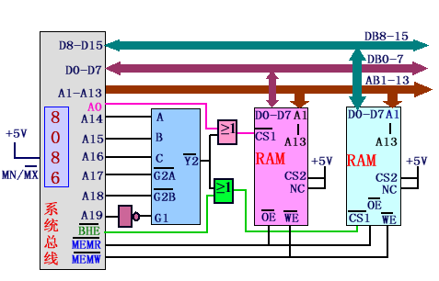
地址译码及芯片连接

Slide 53
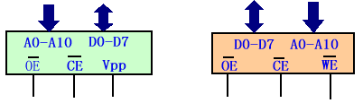
例3：为8051单片机设计1个存储器扩充接口电路。设存储器由4片2K*8bit(2KB ROM，6KB RAM)的存储芯片组成。首地址为0000H。选用下列芯片：
分析:选1片ROM，3片RAM。可将地址总线的低11位(A1O-A0)做为片内寻址线，直接与存储器芯片的地址线相连。采用部分译码，A11、A12经译码后做为片选线。其地址分配：
0 0 0 0 0 0 0 0 0 0 0 0 0 0 0 0
0 0 0 0 0 1 1 1 1 1 1 1 1 1 1 1
0 0 0 0 1 0 0 0 0 0 0 0 0 0 0 0
0 0 0 0 1 1 1 1 1 1 1 1 1 1 1 1
0 0 0 1 0 0 0 0 0 0 0 0 0 0 0 0
0 0 0 1 0 1 1 1 1 1 1 1 1 1 1 1
0 0 0 1 1 0 0 0 0 0 0 0 0 0 0 0
0 0 0 1 1 1 1 1 1 1 1 1 1 1 1 1
2K
2K
2K
2K

Slide 54
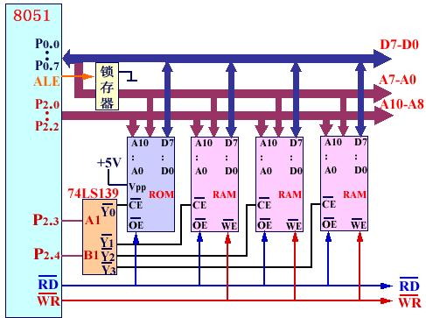
存储器与8051的连接

Slide 55
例4：80386/80486、Pentium与存储器的连接。
分析：80386/80486的地址和数据总统均为独立的32条，最大寻址空间为2³²=4G，最大数据位数为32位。为能实现字节、字或双字操作，将内存分成4个8位存储体，每个存储体的地址最大空间为1GB，分别占居数据线D₇－D₀、D₁₅－D₈、D₂₃－D₁₆、D₃₁－D₂₄，由BE₃－BE₀分别选通。总线控制器在CPU 的ADS、W/R、D/C、M/IO控制下产生MWTC、MRTC、IORC、IOWC、INTA、DEN、DT/R、ALE信号线。
Pentium与80386/80486主要的区别是数据总线为64位，寻址范围仍是4GB。存储体需要分成8块，由BE₇－BE₀分别与存储写允许写线MWTC逻辑或后产生8个存储器写允许信号WR₇－WR₀，与存储读允许读线MRTC逻辑或后产生8个存储器读允许信号RD₇-RD₀。

Slide 56
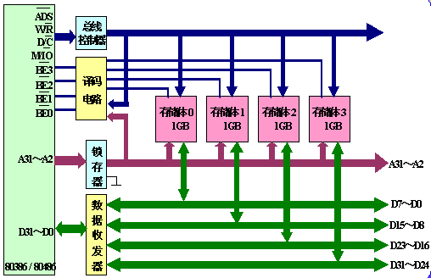
存储器与80386/80486的连接

Slide 57
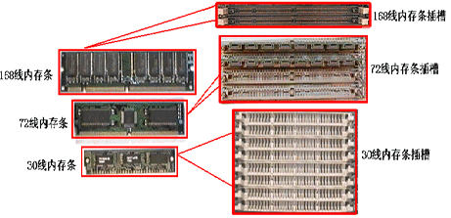
80x86的存储器
内存
80x86计算机系统的内存包括两个部分：一部分为系统文件BIOS等，一般存放在PROM、EPROM或Flash Memory中；另一部分为数据存储区，存放CPU可直接处理的程序和数据，其采用的是大容量的动态存储器，以内存条的形式存在，很容易根据系统的需要扩充容量。早期的内存条采用30线、72线，现在采用168线。

Slide 58
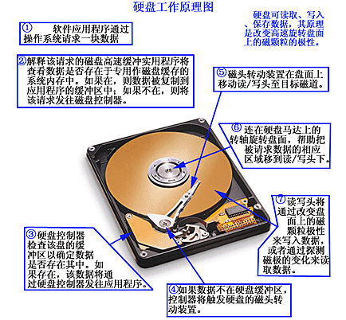
外部存储器
硬盘

Slide 59
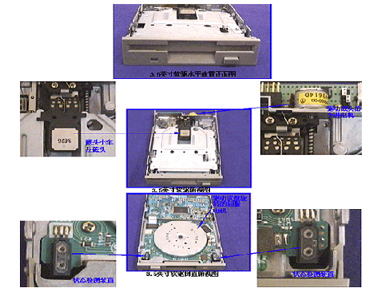
软盘驱动器

Slide 60
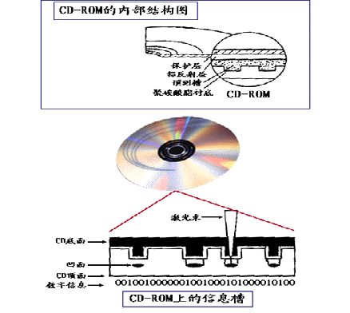
光盘驱动器

Slide 61
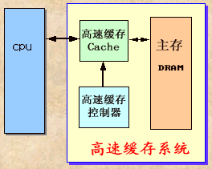
高速缓存
随着微处理器速度的不断提高，微处理器外部存储器的速度也需要随之提高。为了尽可能的提高系统的工作速度，开始采用Cache技术(高速缓存技术)。在80386系统中，Cache在CPU片外，对80486和Pentium来说，则采用CPU片内Cache技术。
一个Cache系统包含三个部分：
1、Cache模块，即CPU和慢速主存之间的SRAM
2、主存，即慢速DRAM
3、Cache控制器用来对Cache系统进行控制
在Cache系统中，主存保存所有的数据。Cache中保存主存的部分副本。当CPU访问存储器时，首先检查Cache，如果要存取的数据已经在Cache中，CPU就能很快完成访问，如果数据不在Cache中，CPU必须从主存中提取数据。

Slide 62
虚拟存储器
虚拟存储器(Virtual Memory)就是采用磁盘做为辅助存储器，在存储器管理部件和操作系统中的存储器管理软件的共同支持下，使得编程具有比实际主存储器的存储容量大得多的空间。
CPU在执行程序时，需要将程序提供的逻辑地址(又称为虚拟地址)变换为实际地址(即物理地址)，由存储器管理部件判断该地址是否在内存中，若属于内存地址，将访问实际存储单元，如果不属于内存地址，则通过缺页中断程序，以页为单位调入内存或实现与主存内容调换。
在80286以上的CPU中己集成了存储器管理部件，除此之外还需要操作系统给予支持。操作系统的设计者们应考虑：主、辅存储空间如何分区管理，采用何种替换算法实现虚、实地址转换。根据存储影像算法的不同，可有多种不同的存储器管理方式的虚拟存储器，其中主要有三种：段式管理、页式管理、段页式管理。

